Slide 1
Website Quản lý và bán các loại trái cây

Slide 2
Thành viên
Họ tên | MSSV
Lê Viết Tuấn Khải | 2001210747
Lê Hoàng Sang | 2001210561
Hoàng Khánh Ly | 2001215948

Slide 3
Cơ sở dữ liệu

Slide 4
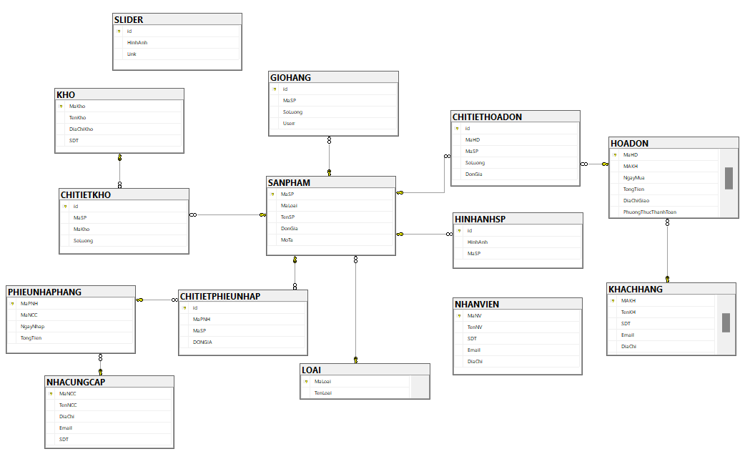

Slide 5
Chức năng người dùng

Slide 6
Người dùng
Đăng ký
Đặt hàng
Lọc sản phẩm
Đăng nhập
Tìm kiếm sản phẩm
Thanh toán
Cập nhật thông tin tài khoản
Xem chi tiết đơn hàng

Slide 7
Trang quản lý

Slide 8
Người quản lý
Hiển thị danh sách sản phẩm
Xem danh sách đơn hàng
Hiển thị danh sách loại
Thêm, xóa, sửa sản phẩm
Cập nhật trạng thái đơn hàng
Thêm, xóa, sửa loại

Slide 9
Demo

